Slide 1
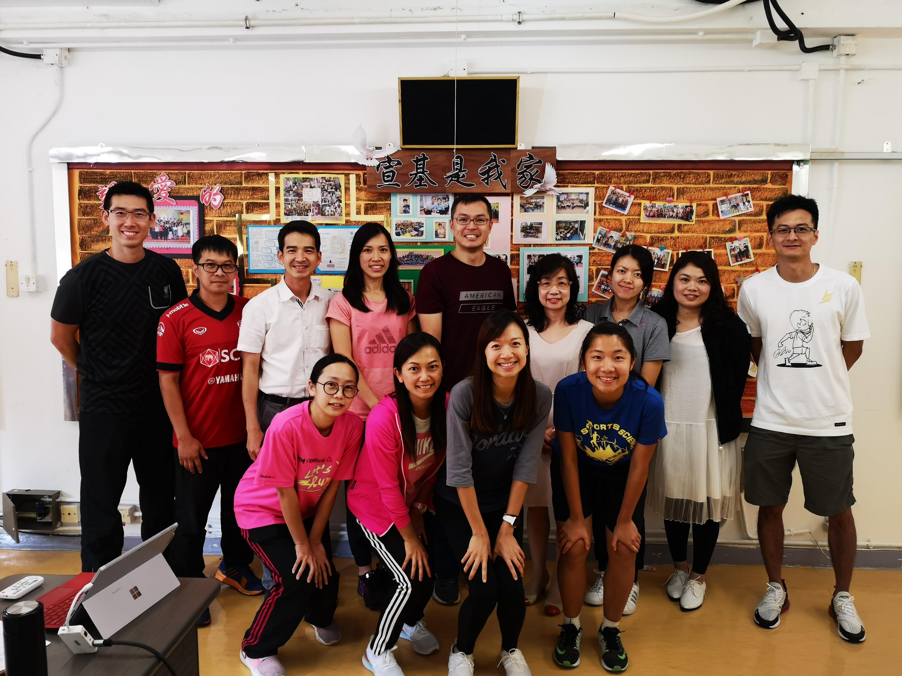
體育卓師工作室(2019/2020) 中期分享會

Slide 2
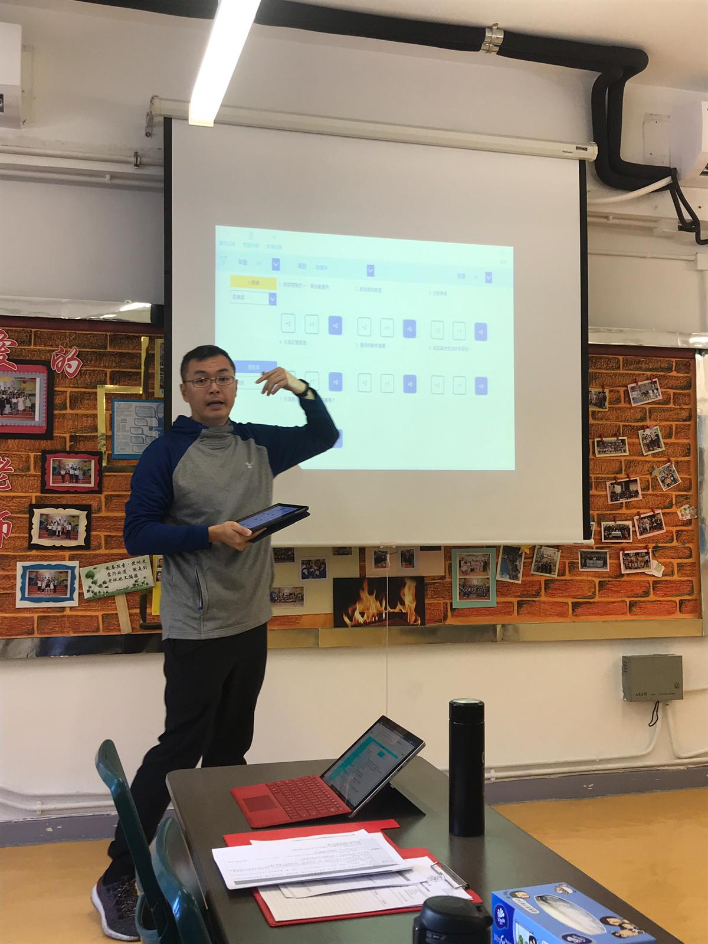
計劃的目標
運用資訊科技和遊戲增強體育課堂的效能，探討有效的教學模式。
提升教師設計課堂的專業能力，增強學生的體育知識和學習動機，以達到「高參與、高運動量、高質素」的目標。
提升教師的教學技巧、說課和評課的能力。
提升參與教師的專業素養和教研水平，推動教研文化。

Slide 3
教研計劃
教研主題：探討有效增強體育課堂效能的教學模式
預期成果：我們期望透過課堂教學研究
讓參與教師能設計三高「高參與、高運動量、高質素」的課堂，以達至增強學生的體育知識和學習動機。
提升參與教師的教學技巧、說課和評課的能力。
提升參與教師的反思能力，專業素養和教研水平。

Slide 4
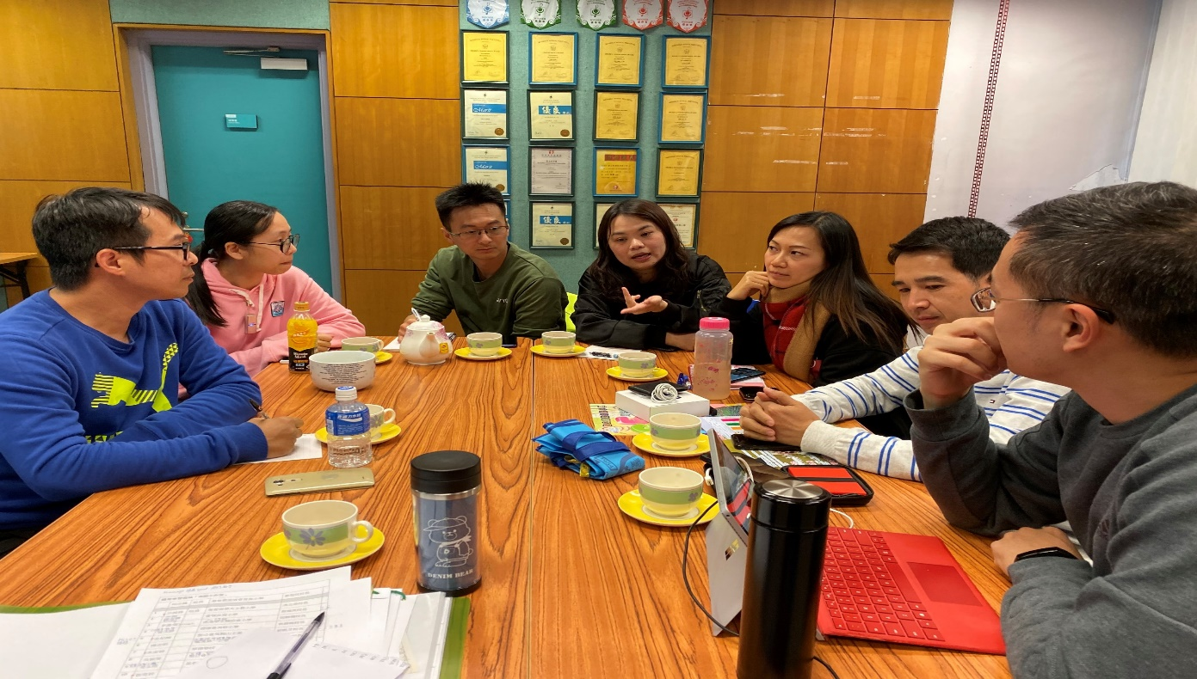
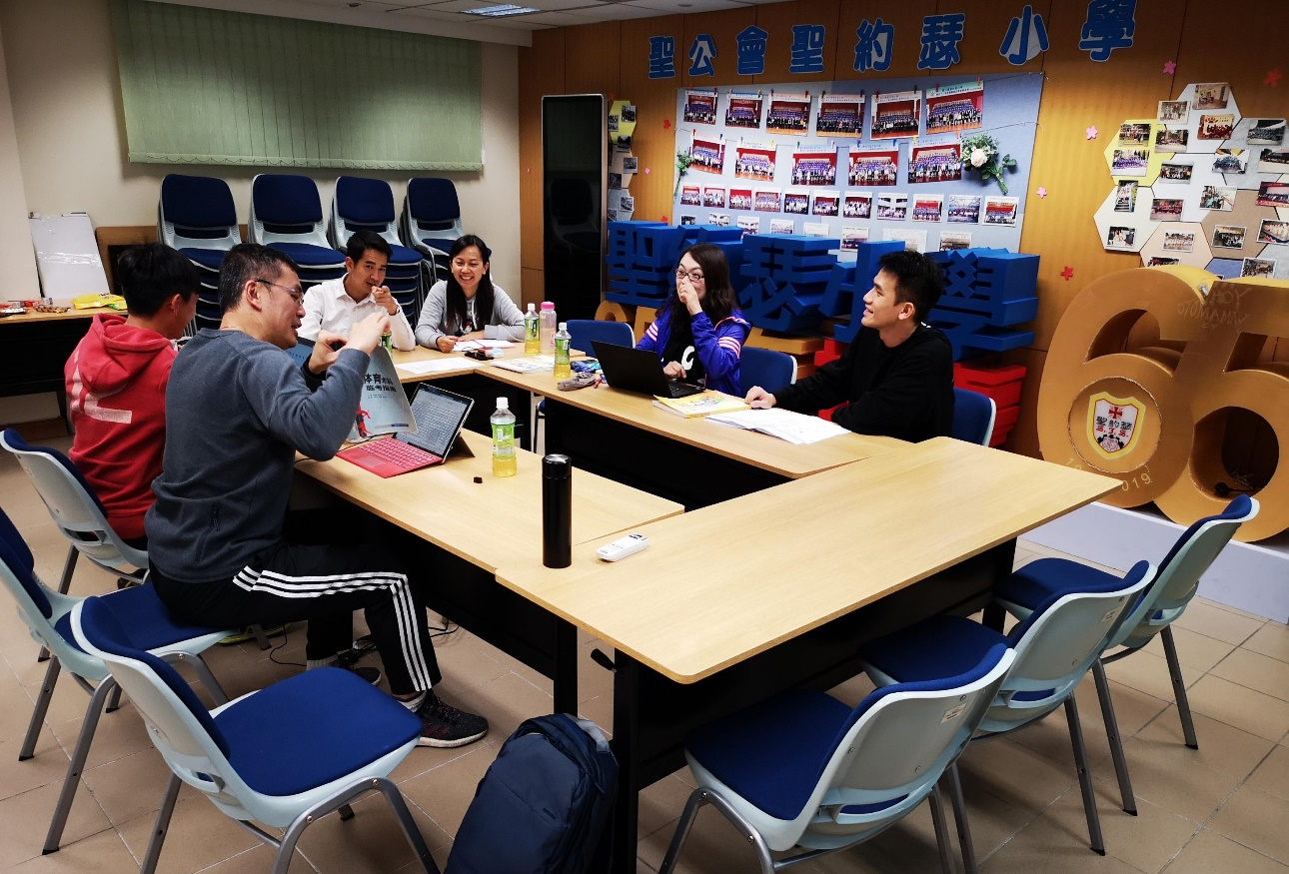
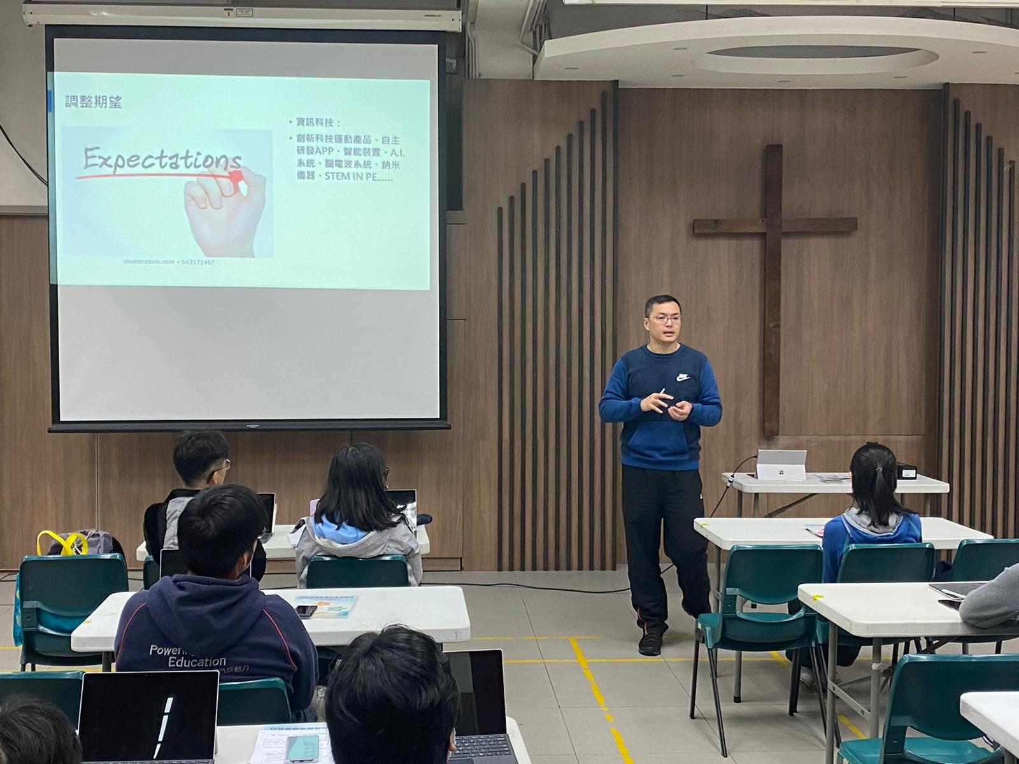
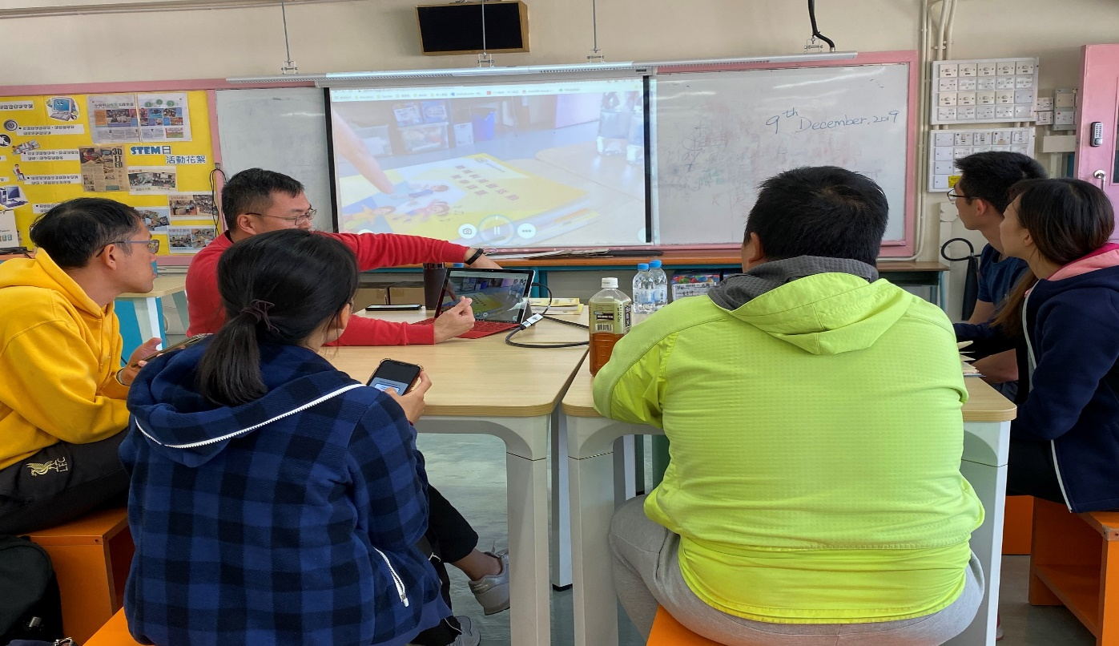
專業發展活動
教研會議 (定期召開教師會議，按體育課的教學難點，進行教學研究，設計教學示例)
同儕觀課 (說課及評課)
組長開放課堂
組員試教
講座或工作坊
閱讀分享
中期分享會
學年終結成果分享會
教研會議
教研會議
組長主持工作坊

Slide 5
教學策略：
體育卓師工作室－教學研究計劃
教研主題：
探討有效增強體育課堂效能的教學模式
資訊科技
遊戲

Slide 6
教研主題：探討有效增強體育課堂效能的教學模式 以達到「高參與、高運動量、高質素」的目標 教學策略：
運用資訊科技
嘗試加入電子問卷、錄像分析、數據收集、學生自評等元素。
設計遊戲
按學生的能力，設計不同層次的遊戲學習活動，幫助學生逐步掌握所學的知識和技能。

Slide 7
教研小組
16位工作室成員任教的學校分佈九龍、新界東及新界北，為了方便組員出席教學研究會議，我們按組員任教學校的地區及學生的級別，分四個教研小組。
 | (第一組) 九龍及新界東 | (第二組) 新界北 | (第三組) 九龍及新界東 | (第四組) 新界北
級別 | 低小 | 低小 | 高小 | 高小
課題 | 單人串連動作組合 | 橫拋膠環 | 雙手投籃 | 腳內側傳球
教學策略 | 遊戲、 資訊科技 | 遊戲、 資訊科技 | 遊戲、 資訊科技 | 遊戲、 資訊科技

Slide 8
教學研究基本流程
選擇研究課題 初擬學習重點
擬定學習重點
教學設計
課堂實踐
後測
前測、分析

Slide 9
研究課題 初擬學習重點
課題：(四類八項其中一個單元)
基礎活動（初小）
單人連串動作組合：結合平行穩定技能及移動技能
橫拋膠環：操控用具技能
球類（高小）
籃球—雙手投籃
足球—腳內側傳球

Slide 10
(第一組)單人連串動作組合
教研小組（初小）：基礎活動
選擇相關課題的原因：
單人連串動作組合：結合平行穩定技能及移動技能
技能轉移：體操、舞蹈
教學研究的挑戰：
於一至兩個教節進行教學研究，評估學與教的成效。
需要配合工作室成員任教學校學生的能力，因此選擇中階技能，讓學生發揮更大。

Slide 11
前測及後測設計
教研小組（初小）：基礎活動
(第一組)單人連串動作組合
技能測試
學生於5米距離，由Ａ點到Ｂ點，再由Ｂ點到Ａ點連續進行動作
學生自選運用平衡穩定技能及移動技能的知識
串連動作測試，不重覆動作
完成一次點到點移動得1分（不重覆動作）
最多得5分
知識測試
電子或紙本問卷

Slide 12
擬定學習重點
教研小組（初小）：基礎活動
(第一組)單人連串動作組合
連串動作
有明顯的起始及結束造型
展示移動技能
展示不同身體形態
展示移動路線
連接暢順
分辨不同支點的身體造型及高、中、低水平概念
認識個人及場地空間、前後、左右及順、逆時針方向移動

Slide 13
活動設計
教研小組（初小）：基礎活動
(第一組)單人連串動作組合
學習活動 | 設計理念
活動（一）【定格拍攝】 認識起始及結束造型 | 鞏固學生「單人動作造型」的動作概念，讓學生認識起始及結束造型，為完成整套「單人連串動作組合」作準備。
活動（二） 【移動激光】 由不同的定型身體形態轉到移動技能 | 由「單人動作造型」的「起始動作」開始，再組合不同的移動技能（由靜態動作轉為動態動作）。 初階活動設計：以靜態造型作「起始造型」，再接連一個移動技能，最後以靜態造型作「結束造型」，在同一水平進行整個動作組合的移動路線。 進階活動設計：以靜態造型作「起始造型」，再接連一個移動技能，最後以靜態造型作「結束造型」，在不同水平進行整個動作組合的移動路線。
活動（三）【非常任務】 改變移動路線 | 當學生已掌握簡單的單人連串動作組合（即以「起始造型」接連移動技能再以「結束造型」完成），可加入不同的移動路線（如曲線、折線及直線），並將靜態造型暢順地連接移動技能。
活動（四）CATWALK SHOW | 加入不同的故事元素，學生以CATWALK SHOW形式展示單人連串動作組合，並欣賞同學展示不同的身體形態、不同的移動技能及不同的移動路線。

Slide 14
(第二組) 橫拋膠環：操控用具技能
教研小組（初小）：基礎活動
選擇相關課題的原因：
技能轉移：籃球、足球、手球、排球
拋的技能較容易引起學習動機和成功感
教學研究的挑戰：
只能於一至兩個教節進行教研，評估學與教的成效
配合工作室成員任教學校學生的能力，選擇中階技能

Slide 15
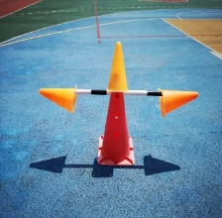
前測及後測設計
教研小組（初小）：基礎活動
(第二組) 橫拋膠環：操控用具技能
技能測試
製作「標誌筒公仔」(3個小標誌筒和大標誌筒)，見右圖
學生站在4米距離，將膠環橫拋向目標(小標誌筒及大標誌筒)
拋中小標誌筒得2分，拋中大標誌筒得1分
每位學生有3次機會
知識測試
電子或紙本問卷

Slide 16
擬定學習重點
教研小組（初小）：基礎活動
(第二組) 橫拋膠環：操控用具技能
手持膠環那邊的腳踏前、側身
手持膠環，掌心向天，把膠環置於腰間
由下而上拋出膠環
拋出膠環後，手指指向目標

Slide 17
活動設計
教研小組（初小）：基礎活動
(第二組) 橫拋膠環：操控用具技能
學習活動 | 設計理念
活動（一）【定格超人】 以定格動作學習「橫拋膠環」的動作 | 「橫拋膠環」的動作是一個連貫動作，學生不容易處理一整套「橫拋膠環」的動作，因此教師將動作拆細，設計定型動作，讓學生逐步掌握每個動作的要點。
活動（二）【動力超人】 將膠環橫拋到指定距離 | 因應學生的能力，調整拋膠環的距離，讓學生練習控制力量。
活動（三）【高低超人】 將膠環橫拋到指定距離及高度 | 調整拋膠環的高度及距離，讓學生練習控制力量及調整拋膠環的技巧。
活動（四）【空間超人】 將膠環橫拋到指定方向、距離及高度 | 調整拋膠環的方向、高度及距離，幫助學生控制力量及調整技巧。

Slide 18
(第三組)籃球—雙手投籃
教研小組（高小）：球類
選擇相關課題的原因：
學生喜歡的課題
嘗試因應學生學習多樣性調整教學內容
教學研究的挑戰：
照顧男女學生的學習多樣性
工作室成員任教學校學生的學習差異大

Slide 19
前測及後測設計
教研小組（高小）：球類
(第三組)籃球—雙手投籃
技能測試
學生站在目標呼拉圈前1米，以雙手投籃動作投向2.4米高目標呼拉圈
每位學生有3次投籃機會
投入目標呼拉圈得2分，籃球觸碰呼拉圈得1分
知識測試
電子或紙本問卷

Slide 20
擬定學習重點
教研小組（高小）：球類
(第三組)籃球—雙手投籃
兩膝微屈
雙手持球於胸前
投球時，撥動手腕，手心由內翻向外下方，將力量由腳傳送到手，把球投出
投球後，雙手指向目標

Slide 21
活動設計
教研小組（高小）：球類
(第三組)籃球—雙手投籃
學習活動 | 設計理念
活動（一） 【穿越時空】雙手胸前傳球 | 鞏固學生雙手傳球的動作，為活動（二）雙手投籃作準備。
活動（二） 【投籃「高手」】雙手投籃 | 由「雙手胸前傳球」轉為「雙手投籃」，主要是傳球方向的轉變。 初階活動設計：籃球移動路線由水平改為往前上方。 進階活動設計：籃球移動路線往前上方，需要經過呼拉圈。
活動（三） 【投籃入筒】雙手投籃 | 由於實際的籃球框高度處於更高位置，因此活動(三)的設計以一個排球網的高度作阻隔，學生投出的籃球移動路線要更高。活動加入大膠桶主要是讓學生在投籃時，需要注意力量的控制，以達到成功入籃。
活動（四） 【百發百中】雙手投籃 | 目標呼拉圈在掛繩的最上層，與實際籃球框的高度相若，讓學生練習把籃球向上投，穿過呼拉圈投入大膠桶。

Slide 22
(第四組)足球—腳內側傳球
教研小組（高小）：球類
選擇相關課題的原因：
是足球項目中主要技巧之一
學生參與和合作的機會較多
教學研究的挑戰：
「足球」是一個很大的課題
工作室成員任教學校學生的學習差異大

Slide 23
前測及後測設計
教研小組（高小）：球類
(第四組)足球—腳內側傳球
技能測試
學生於5米距離內，以腳內側傳球傳向目標
每位學生有3次機會
每球中目標得1分
知識測試
電子或紙本問卷

Slide 24
擬定學習重點
教研小組（高小）：球類
(第四組)足球—腳內側傳球
支撐腳擺放在球的正旁邊(一隻腳的距離)
鎖緊傳球腳之腳腕，傳球腳的腳趾需要指向天
支撐腳的腳尖及肩膀要對準傳球目標，眼望目標
傳球腳進行轉髖用，大腿帶動小腿擺動發力
傳球腳以腳內側擊中球的中心位置，把球成功傳送

Slide 25
教研小組（高小）：球類
(第四組)足球—腳內側傳球
活動設計
學習活動 | 設計理念
活動(一) 【擺姿勢】在雪糕筒旁擺支撐腳 | 以雪糕筒模擬固定物，讓學生練習正確地擺放支撐腳
活動(二) 【踢中間】踢足球的中間位置 | 讓學生運用腳內側踢足球的不同位置（上半部位置；中部位置；底部位置），為腳內側傳球作好準備。
活動(三) 【反彈球】向長椅傳球 | 因應「反彈球」活動設計，學生要運用正確發力方法，才能達到最佳效果，因此讓學生掌握及做好鎖緊傳球腳的腳腕動作。
活動(四) 多方向腳內側傳球 | 學生已掌握腳內側傳球動作要點，再進一步是學生向不同方向把球傳送。 活動設計以順時針及逆時針方向進行，模擬實際足球活動中，向左或向右傳球。

Slide 26
謝謝！

